Slide 1


Empoderando para o futuro
Equipe n° 2

Slide 2

“ 58% dos jovens brasileiros de 19 anos
não concluíram o
Ensino Médio”
Anuário Brasileiro de Educação Básica SAEB

Slide 3


Slide 4



Slide 5


Entendimento da evasão escolar levando em consideração diferenças de:
Gênero
Raça
Perfil de renda
Educação dos pais
Etc.

Slide 6



Fluxo do analytics
HIVE
Node
Web Crawler
PDF TXT XLMS
Python
S3 AWS
Tableu
R

Slide 7
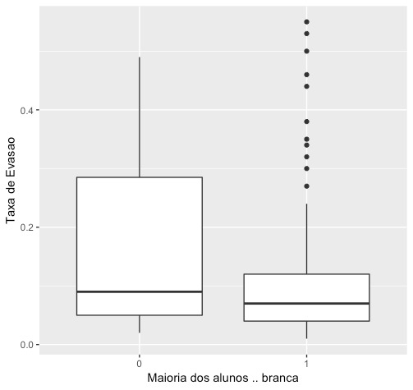
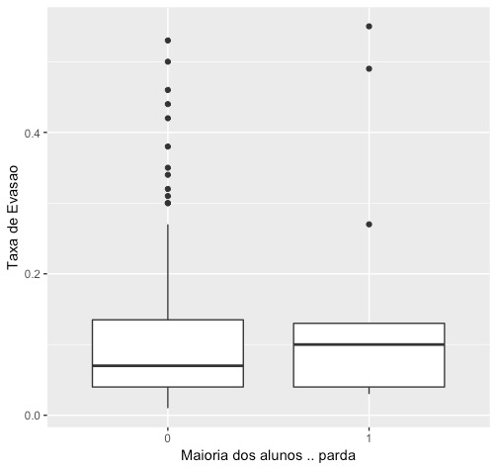
Taxa de evasão VS Maioria étnica

Slide 8
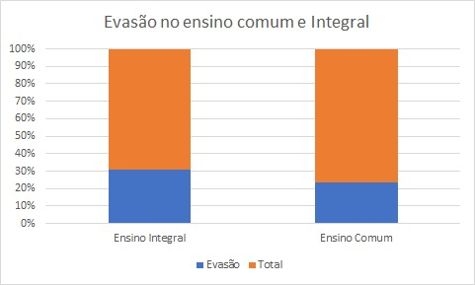

Slide 9


DIFE
REN
CIAL
API
Fazer output de novos dados.

